Slide 1


螺栓定位视觉方案（3D）
►
VISION PLAN

Slide 2
目录：
一．项目描述 二．项目验证
三．配置清单 四．逻辑流程
五. 评估结果&注意事项 六．售后服务说明

Slide 3
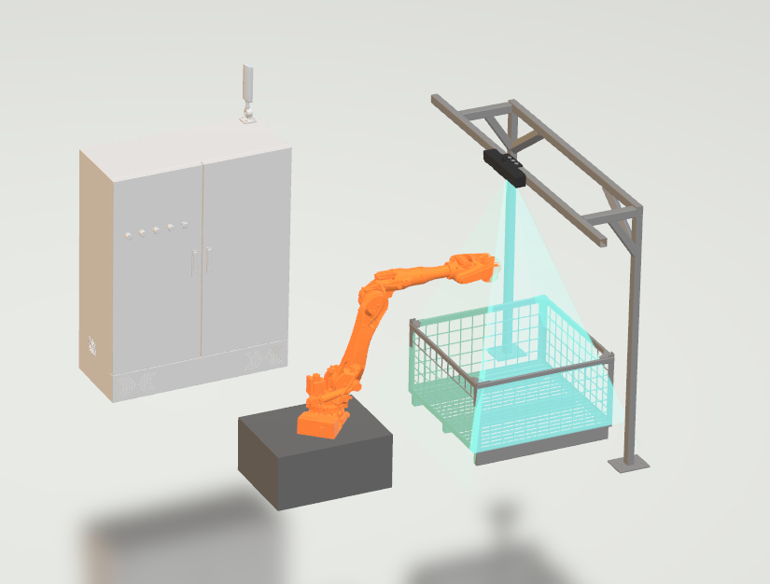
一．
项目描述
●产品名称：螺栓
●产品材质：金属
●产品颜色：白色
●产品表面状态：无镜面
●来料方式：料框
●产品尺寸(mm × mm × mm)：12*12*80
●检测时产品运动速度(m/s)：0
●搜索范围(mm × mm × mm)：714.0 * 714.0 * 900.0
●工作节拍(pcs/min)：30
●工作距离(mm)：440
方案布局图

Slide 4

二．
项目验证
参数名称 | 参数值
3D结构光相机型号 | UHP-140
3D结构光相机类型 | 3D结构光相机
中场视野 | 143×95
相机精度 | 0.03mm@0.3m
采集时间 | 0.6-0.9
Z(工作距离) = 440mm, X视野大小 = 95mm, Y视野大小 = 143mm, Z向视野大小 = 280-320mm
视野图

Slide 5

二．
项目验证
检测流程示意
检测流程

Slide 6
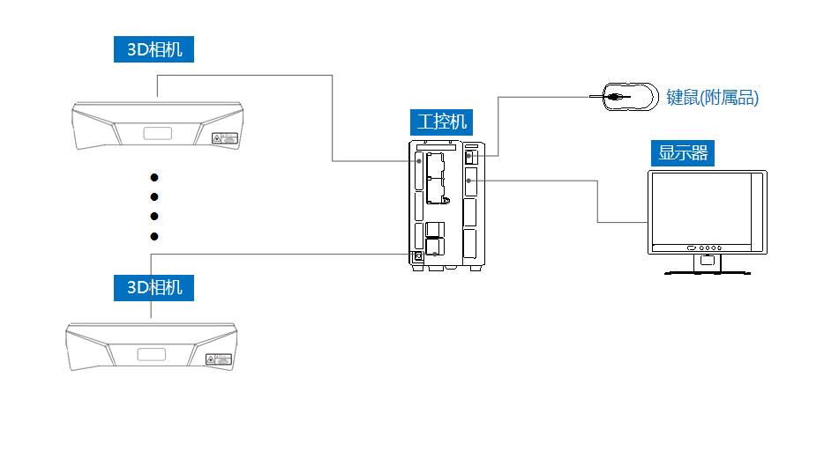
三．
配置清单
系统构成

Slide 7
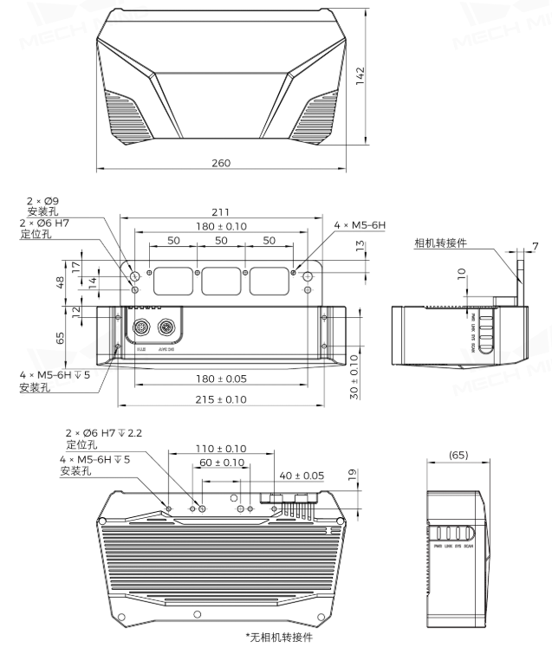
三．
配置清单
尺寸图
相机尺寸图

Slide 8
三．
配置清单
序号 | 名称 | 型号 | 单位 | 数量 | 厂家
1 | 3D结构光相机 | UHP-140 | 台 | 40 | MechMind
2 | 工控机 | - | 台 | 1 | -
3 | 显示器 | - | 台 | 1 | -
4 | 软件 | Mech-Vision-VIZ | 套 | 1 | MechMind

Slide 9
四．
逻辑流程
逻辑流程
├── 图像采集
│ └── 从相机获取图像
│ ├── 选择MechMind相机并连接
│ ├── 设置相机参数组为"calib"进行预热暖机
│ ├── 配置点云立方体尺寸为5mm（基于螺栓12mm直径）
│ └── 启用"矫正至深度图坐标系"参数
├── 预处理
│ ├── 点云预处理
│ │ ├── 应用高斯滤波（sigma=1.5）去除噪声
│ │ ├── 降采样至0.5mm体素网格
│ │ └── 提取714×714×900mm的3D ROI
│ └── 位姿变换
│ ├── 变换类型设置为CameraToRobot
│ └── 启用"可视化设置"显示机器人坐标系点云
├── 螺栓检测
│ ├── 3D工件识别
│ │ ├── 使用工件库中预设的螺栓点云模板（12×12×80mm）
│ │ ├── 设置最小置信度阈值为0.85
│ │ └── 启用"移除非简易几何体工件点云"参数
│ └── 计算平面点云的位姿和尺寸
│ ├── 设置平面拟合误差阈值为0.5mm
│ └── 启用"验证点云是否符合要求"步骤（尺寸公差±0.5mm）
├── 结果处理
│ ├── 过滤
│ │ ├── 角度过滤（X/Y轴夹角≤5°）
│ │ └── 3D ROI内位姿过滤
│ ├── 生成抓取策略
│ │ ├── 数据转换方式选择"根据工件中心点生成抓取策略"
│ │ └── 设置平移裕度X/Y轴各±3mm

Slide 10
四．
逻辑流程
│ └── 输出
│ ├── 端口类型设置为"预定义（视觉结果）"
│ └── 启用"自动校正视觉系统漂移"参数
├── 通信处理
│ ├── 路径规划
│ │ ├── 使用场景选择"匹配（工件上下料）"
│ │ ├── 碰撞检测设置CloudXYZRGB类型
│ │ ├── 启用"更新场景物体"功能（料框尺寸714×714×900mm）
│ │ └── 设置直线运动最大速度1000mm/s
│ └── 机器人通信配置
│ ├── 选择六轴机器人（欧拉角类型X-Y-Z）
│ ├── 配置标准接口通信（IP:192.168.1.100,端口50000）
│ └── 设置奇异点检测方法为"检测各关节速度及特定关节角度"
└── 统计处理
└── 通过统计数据检查位姿重复精度
├── 设置样本数量为100次
└── 配置警戒阈值△X/Y/Z≤1.5mm

Slide 11
五．
评估结果&注意事项
05 评估结果 & 注意事项
现场环境
相机安装
物料一致性
风险点：强电磁干扰可能影响相机通信与数据采集稳定性。
解决方案：采用屏蔽线缆并合理布线，确保相机与工控机之间远离高压设备。
风险点：多台相机安装角度偏差可能导致点云拼接误差。
解决方案：使用高精度机械支架并配合标定工具进行安装校准。
风险点：螺栓表面氧化或锈蚀可能影响3D点云识别精度。
解决方案：在来料前增加预处理环节，确保物料表面清洁一致。

Slide 12
六．售后服务说明
该设备上线后使用初期，我们会派专人进行全程跟踪： 处理解决可能发生的设备异常； 对现场人员进行培训指导。 设备交付后：售后服务一年。 若客户提出设备升级需求，我们会及时为您提供升级新方案。
联系我们： 邮箱：image@ytzrtx.com 电话：0535-2162897 地址：烟台致瑞图像技术有限公司

Slide 13
THANKS

